Slide 1
Распознавание эмоций по видео
Шаталов Дмитрий
Васильев Дмитрий
Жариков Евгений
from ЭП moment

Slide 2
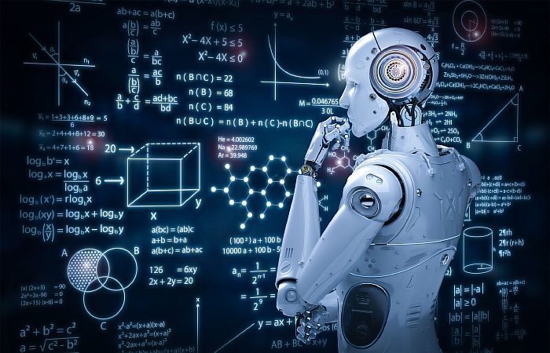
Актуальность
Определение эмоций может быть использовано сотрудниками HR-службы в рамках проекта “Цифровой стенографист” для оценивания психологического состояния сотрудников

Slide 3
Цели и задачи
Цель:
Создание модели, на основе алгоритмов ML, способной распознавать эмоции людей по видео или данным, поступающим с веб-камеры.
Задачи:
проанализировать тему, решить, что мы хотим видеть как результат
выбрать stack используемых технологий
найти database для обучения нейросети
создать модель
проанализировать результат на тестовой выборке

Slide 4
Используемые технологии
ЯП: Python 3.10
Алгоритм ML: каскад Хаара
Библиотеки: OpenCV, DeepFace, MatPlotLib
Рекомендуемая ОС для запуска: любая, способная работать с .deb (например, AstraLinux, Debian, Ubuntu)

Slide 5


Аналоги, или коротко о том, почему наши конкуренты хуже нас
(здесь должны быть 100500 проектов с GitHub)
Плюсы: бесплатные реализации
Минусы: преимущественно под Windows, с устаревшим набором технологий (от 2-3 до 7-летней давности), 99% не запускается (мы проверили:XD)
Плюсы: отечественное ПО и большое количество метрик
Минусы: только на Windows 10 и по цене 100К рубле зза лицензию на один ПК

Slide 6
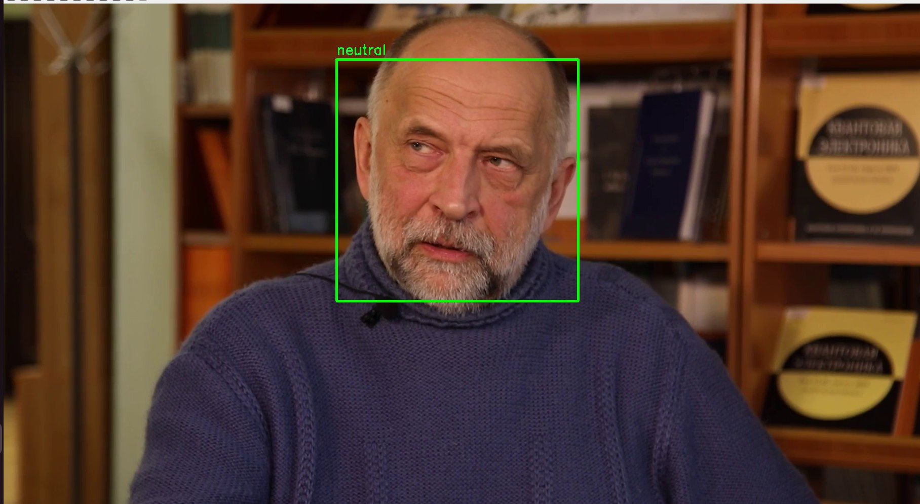
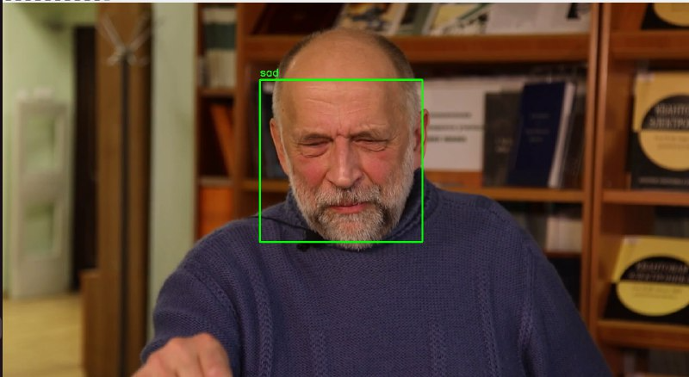
Как оно работает?

Slide 7
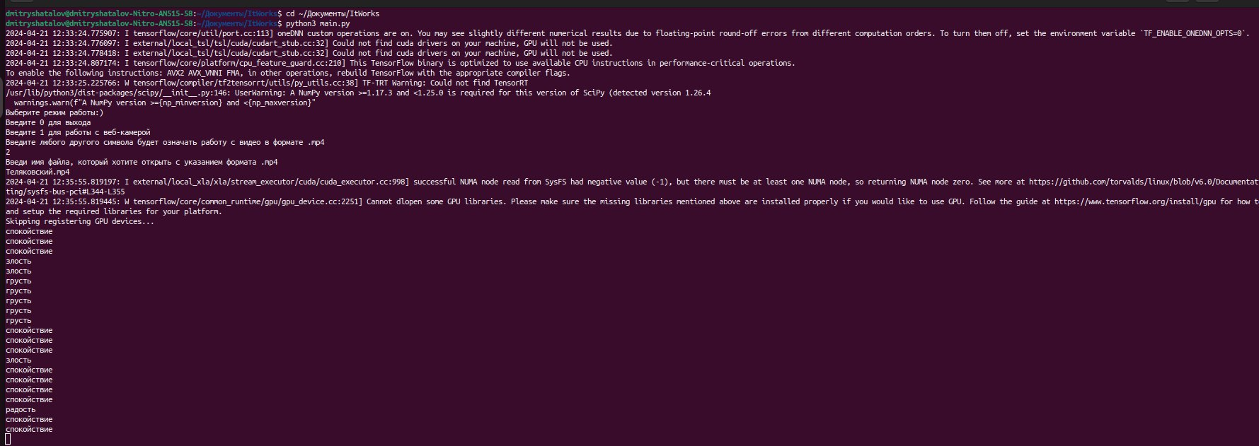
Поиск решения

Slide 8
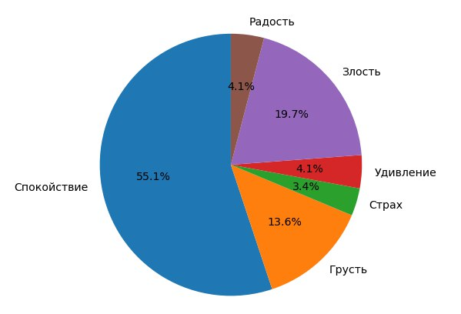
Состояния эмоций

Slide 9
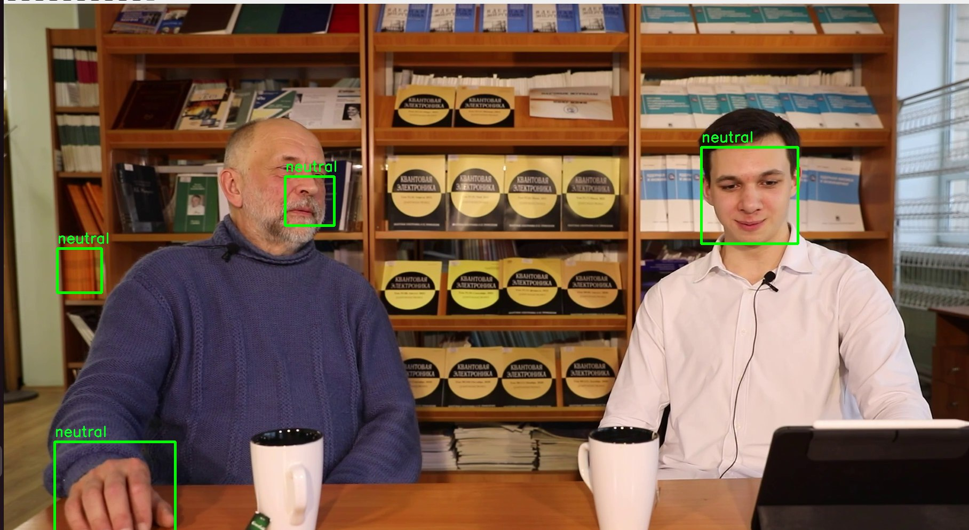
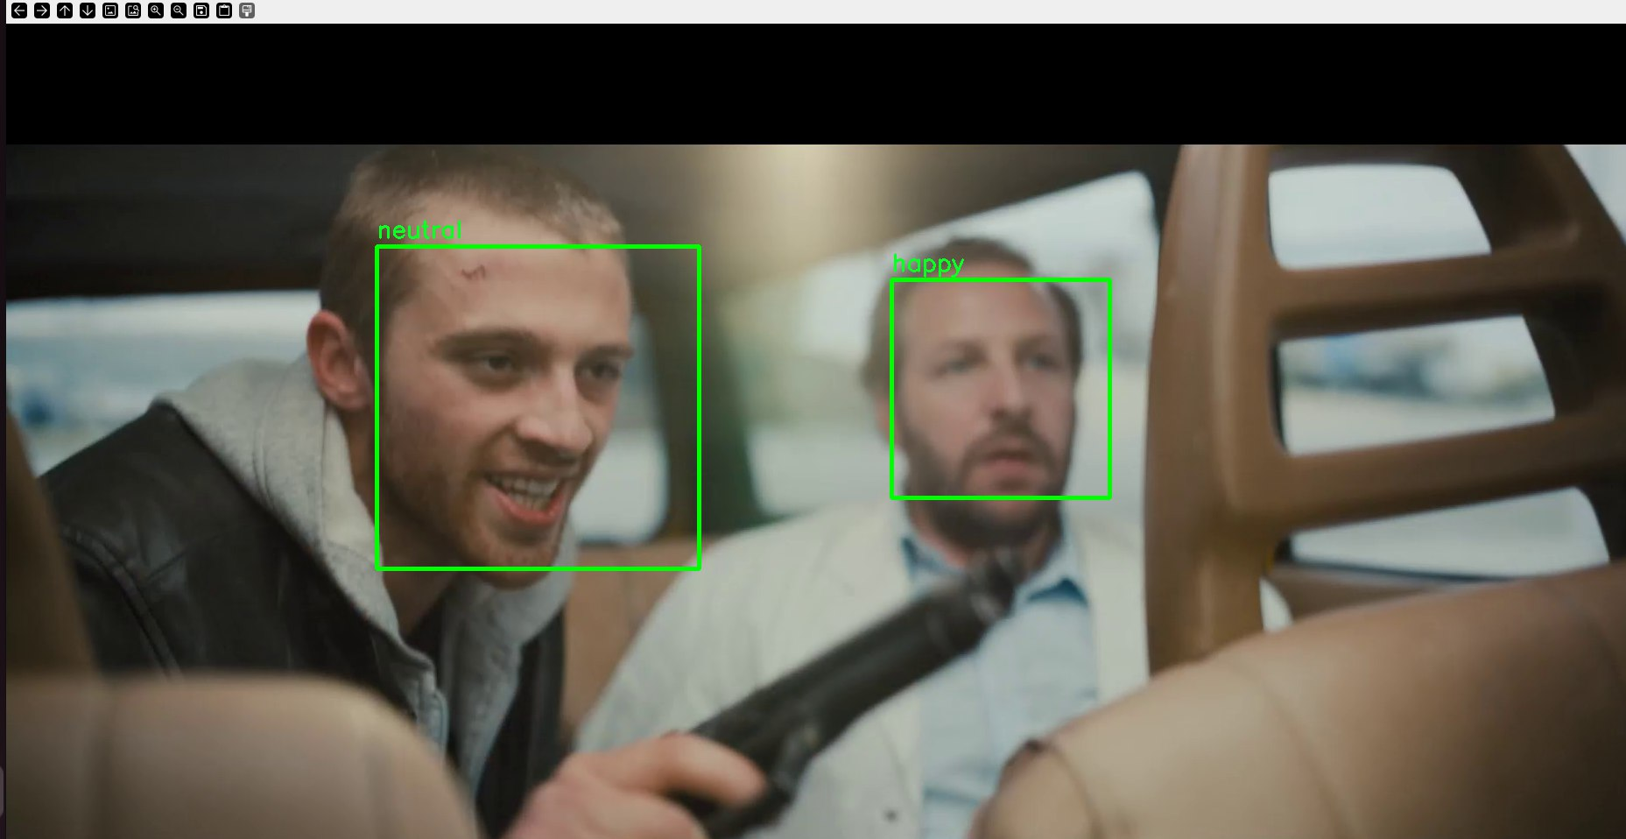
Ну и куда же без фейлов (на начальных этапах разработки)

Slide 10
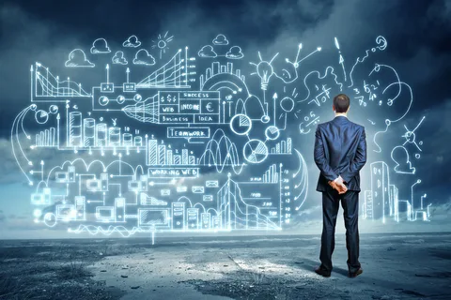
Будущее развитие проекта
повышение точности с 77,5% до 90% благодаря увеличению размера датасета для каскада Хаара
развитие графического интерфейса (уход от консольной версии в стиле 60-х к современному интерфейсу на PyQT5)
оптимизация собираемости общего эмоционального фона видео и увеличение количества метрик для большего количества и лучшего качества графиков
возможность интеграции его в систему “Цифровой стенографист” Росатома

Slide 11
Ожидаемые расходы на внедрение
МИНИМАЛЬНЫ, ТАК КАК ВСЁ ПО (ЯП И БИБЛИОТЕКИ), = НАХОДИТСЯ В ОТКРЫТОМ ДОСТУПЕ. БЛАГОДАРЯ КАСКАДУ ХААРА СТОИМОСТЬ ДАЛЬНЕЙШЕГО ОБУЧЕНИЯ СЕТИ ПОЧТИ НУЛЕВАЯ (ЛИЦ ДЛЯ ИХ АНАЛИЗА ДОСТАТОЧНО В ОТКРЫТОМ ДОСТУПЕ + НЕ ТРЕБУЕТСЯ БОЛЬШОЕ КОЛИЧЕСТВО DATA ENGINEERS ДЛЯ ПОДДЕРЖАНИЯ ПРОЕКТА В РАБОЧЕМ СОСТОЯНИИ)
P.S. БУДЕМ РАДЫ ЧАЕВЫМ ЗА НАШ УПОРНОЙ ТРУД )

Slide 12

Ссылка на github
По вопросом и предложениям писать
tg: @Azeneca007

Slide 13
С удовольствием ждём ваши вопросы

